Slide 1
Tarkvara arhitektuur ja disain
Loeng 2
Ants Torim

Slide 2
Eelmise loengu sisu
Objektorienteerituse eesmärgiks on tarkvara keerukuse haldamine.
Aine käsitleb TAD eri aspekte: modelleerimine, mustrid, printsiibid.
Klassi võib defineerida nii objektide hulga, eksemplaride “vabrikuna” kui ka abstraktse andmetüübina, millele on lisatud realisatsioon.
Klass ühendab endas kirje ja mooduli mõiste lisades üldistusseose.
Põhidiagrammideks on interaktsioonidiagramm (jada- ja suhtlusdiagramm) ja klassidiagramm.
Hinde saamiseks on vaja koguda semestritöö punkte ja teha test

Slide 3
Millest selles loengus juttu tuleb?
Klassi kirjeldamine ilma realisatsioonita:
Lepingprojekteerimine, Design by Contract (DbC)
Ühiktestimine (Unit Testing)

Slide 4
Software is hard.
Donald E. Knuth
Tarkvara ei ole iseenesest õige või vale, see on õige või vale mingi spetsifikatsiooni suhtes.

Slide 5
Design by Contract (DbC)
Musta kasti vaade objektidele peaks rahuldama järgmiseid tingimusi:
Kirjeldus peab olema täpne ja üheselt mõistetav
Kirjeldus peab olema meie vajaduste jaoks piisavalt täielik
Kirjeldus ei tohi olla ülespetsifitseeriv, kindlasti ei tohiks musta kasti vaade kirjeldada realisatsiooni detaile.

Slide 6
Design by Contract (DbC) ehk lepingprojekteerimine
Leping annab “musta kasti” vaate operatsioonile - operatsiooni täieliku semantika.
DbC kasutab klasside spetsifitseerimiseks klasside operatsioonide varustamist eel- ja järeltingimustega.
Lisaks toob DbC sisse klassi invariandi mõiste. Invariant on tingimus, mida kõik selle klassi objektid peavad rahuldama pärast iga selle klassi operatsiooni sooritamist. Eel-, järeltingimused ja invariandid on tõeväärtust omavad avaldised
Klassi leping on abstraktse andmetüübi (ADT) kirjeldus. Meetodite kehad ja sisemised andmestruktuurid (peidetud atribuudid jne.) realiseerivad selle abstraktse andmetüübi, aga neid ei loeta klassi lepingu osadeks.

Slide 7
Design by Contract
Lepingutest võib olla kasu neljal viisil:
Abi korrektsete tarkvarasüsteemide loomisel. Korrektsus on suhteline mõiste. Klass saab olla korrektne ainult mingi spetsifikatsiooni – lepingu – suhtes.
Klasside dokumenteerimine.
Abi veaotsingul.
Abi veahaldusel (kui kasutatakse toetavaid keelemehhanisme).

Slide 8
Eel- ja järeltingimused
A: operatsioon
P: eeltingimus (precondition), eeldused süsteemi seisundi kohta
Q: järeltingimus (postcondition), eeldused süsteemi seisundi kohta
Eel- ja järeltingimusest P, Q koosnev operatsiooni A leping väidab: Igasugune A rakendamine algolekust, kus kehtib P, viib süsteemi olekusse, kus kehtib Q.
Tarkvara ei ole iseenesest õige või vale - ta on õige või vale mingi spetsifikatsiooni suhtes.

Slide 9
Design by Contract
Klassi lubadus operatsioonile antud lepinguga:
“Kui sa lubad kutsuda operatsiooni täidetud eeltingimustega, siis mina luban saavutada oleku, kus järeltingimused on täidetud.”

Slide 10
Invariandid
Klassi invariant on tingimus, mille kehtivust peavad säilitama kõik klassi avalikud operatsioonid.
Näiteks klassil STACK[G] on invariandid:
0 <= count
count <= capacity
Invariant peab kehtima pärast iga klassi meetodi täitmist. Meetodi täitmise ajal võib invariant olla ajutiselt rikutud.

Slide 11
Design by Contract (DbC)
DbC’d esitleti hilistel 80ndatel Bertrand Meyeri peateoses OO Software Construction ja see on tema loodud OO keele Eiffel nurgakiviks.
Eel- ja järeltingimuste kasutamine läheb tagasi Dijkstra, Hoare ja Floydini 60ndatel ja varastel 70ndatel. Sarnast mehhanismi soovitas ka A. Turing 50ndatel.
OO lähenemises on lepingud eriti kasulikud, kuna lisaks algoritmidele võivad siin varieeruda ka sisemised andmestruktuurid ja lepingud on tihedalt seotud polümorfismi ja pärimise printsiipidega.

Slide 12
DbC näide: Eiffeli ‘short form’
(Short form genereeritakse lähtekoodist realisatsiooni eemaldamise abil.)
class interface DICTIONARY [ELEMENT] feature
put (x: ELEMENT; key: STRING) is
-- Insert x so that it will be retrievable through key.
require -- operatsiooni “put” eeltingimused
count < capacity
not key.empty
ensure -- operatsiooni “put” järeltingimused
has (x)
item (key) = x
count = old count + 1
... Interface specifications of other features ...
invariant – klassi DICTIONARY invariant
0 <= count
count <= capacity
end -- class interface DICTIONARY

Slide 13
class STACK[G]:
make (n: INTEGER) :
pre: n >= 0
post:
capacity = n empty
capacity: INTEGER
count: INTEGER
item: G
pre: not empty
empty: BOOLEAN
post: Result = (count = 0)
full: BOOLEAN
post: Result = (count = capacity)
put (x: G)
pre: not full
post:
not empty
item = x
count = old count + 1
remove
pre: not empty
post:
not full
count = old count – 1
invariant:
0 <= count
count <= capacity

Slide 14
Osapoolte kohustused ja kasu

Slide 15
Lepingu tingimused
Objekti oleku defineerivad objekti kõigi atribuutide väärtused.
Operatsiooni eeltingimus võib sisaldada algolekut ja operatsiooni parameetreid.
Eeltingimuse kõik komponendid peavad olema klientidele kättesaadavad. Näiteks ei tohi seal kasutada privaatseid meetodeid.
Operatsiooni järeltingimus võib sisaldada lõppolekut, algolekut (old), parameetreid ja kui tegemist on väärtust tagastava funktsiooniga, siis ka tagastatavat väärtust (Result)
Invariant võib kirjeldada ainult olekut.
Tingimused võivad sisaldada funktsioone (väärtust tagastavaid kõrvalefektita operatsioone), sellised funktsioonid on kaudne viis atribuutidele viitamiseks.

Slide 16
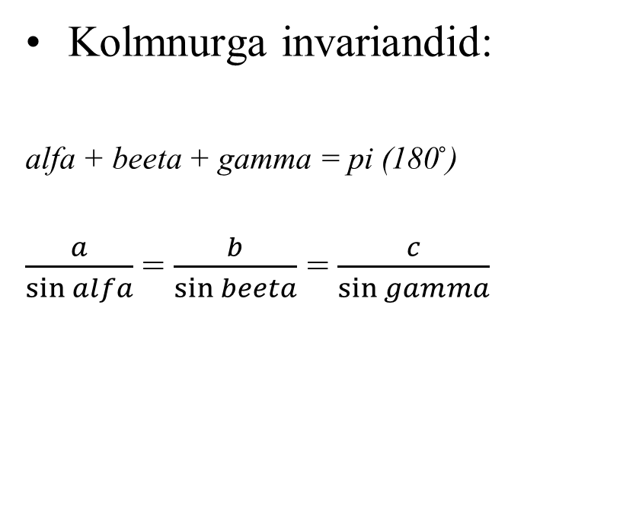
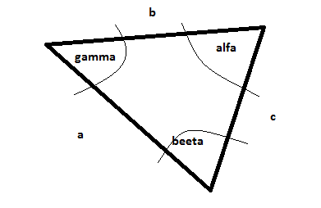
Näide: kolmnurk

Slide 17
Näide: kolmnurk, operatsioonid
Operatsioonid a, b, c ja alfa, beeta, gamma väärtuste arvutamiseks. Defineeritud invariantidega.
circumference():
pre: -
post: Result = a + b + c
scale(k)
pre: -
post: a=k*old a, b= k*old b, c= k*old c

Slide 18
Näide: kolmnurk, lepingu ja realisatsiooni seos
Kirjeldatud lepingut saab realiseerida erinevate sisemiste (peidetud) andmestruktuuridega:
Kolm külge: a, b, c
Kaks külge ja üks nurk, näiteks a, b, gamma.
Üks külg ja kaks nurka, näiteks alfa, beeta, c.
Kolm nurka alfa, beeta, gamma ei sobi lepinguga. Miks?
Realisatsioon on erinevate andmestruktuuride korral erinev, leping on sama.

Slide 19
Leping ei sõltu sisemisest realisatsioonist
Punkti atribuutideks on x,y , ehk sisemine andmestruktuur vastab ristkoordinaatidele.
def centre_rotate(self, angle):
temp_x = self.rho() * math.cos(self.theta() + angle)
temp_y = self.rho() * math.sin(self.theta() + angle)
self._x, self._y = temp_x, temp_y
2) Punkti atribuutideks on rho, theta , ehk sisemine andmestruktuur vastab polaarkoordinaatidele.
def centre_rotate(self, angle):
self.theta = (self.theta + angle) % (2*math.pi)
Mõlemal juhul sobib järeltingimuseks lihtsam:
theta % (2*pi) = ( old theta + angle) % (2*pi)

Slide 20
Näide: järeltingimus erineb realisatsioonist
Kuidas esitada üldist keerutamist ümber punkti p?
Kui keerutamisel ümber koordinaatide keskpunkti muutub punkti theta, siis keerutamisel ümber punkti p muutub punktist p meie punkti suunduva vektori theta:
p.vectorTo(this).theta % (2*pi) = (p.vectorTo(old this).theta + angle) % (2*pi)
NB! Selle järeltingimuse esitamine läbi realisatsioonis kasutatud operatsioonide translate() ja centre_rotate() pole lubatud, kuna need on käsud (muudavad objekti olekut, ei tagasta infot).
Samas ei saa sellist järeltingimust üks-ühele kasutada realisatsiooniks, kuna peame muutma punkti this, mitte punktidevahelist vektorit.

Slide 21
Algoritmi ja korrektsuse kontrolli erinevus
Korrektsuse kontroll võib olla algoritmist erinev ja kontseptuaalselt lihtsam.
Jõudluse mõttes vastab see algoritmika suurele lahendamata probleemile: kas P=NP? St, kas probleem, mille lahendust on lihtne kontrollida on ka lihtsalt lahendatav. NP probleemide klassi jaoks on teada Polünomiaalse ajaga kontrollimeetodid, aga mitte ühtegi P algoritmi probleemi lahendamiseks.
Näiteks: Sudoku lahendamine ja lahenduse õigsuse kontroll.

Slide 22
Lepingu rikkumine
Lepingu rikkumist süsteemi töö ajal tuleb lugeda veaks süsteemis.
Operatsiooni eeltingimuse rikkumine tuleb lugeda veaks operatsiooni väljakutsuvas klassis. Näiteks klass, mis üritab tühjast magasinist elementi eemaldada on vigane.
Operatsiooni järeltingimuse rikkumine tuleb lugeda veaks operatsiooni defineerivas klassis. Näiteks kui mittetühjas magasinis elemendi eemaldamine ei vähenda elementide arvu, siis on vigane magasini klass.

Slide 23
Veahaldus
Kuna lepingu rikkumist süsteemi töö ajal tuleb lugeda veaks süsteemis, siis on kasulik lepingu tingimusi süsteemi töö ajal kontrollida ja katkestada nende rikkumisel sobiva veateatega töö.
B. Meyeri Eiffel keeles on see keele osa (invariant, require, ensure võtmesõnad).
Muudes keeltes võib kasutada assert mehhanismi, aga see on, eriti invariantide haldamisel, kohmakam.

Slide 24
OCL
OCL (Object Constraint Language) on UMLi laiendus piirangute kirjeldamiseks, mis võimaldab kirjeldada klasside lepinguid.
Invariant:
context Point
inv: rho = Math.sqrt(x*x + y*y)
Järeltingimus:
context Point::translate(dx, dy: Integer)
post: x = x@pre + dx and y = y@pre + dy
Eeltingimus:
context Sale::confirm()
pre: self.isConfirmed = false

Slide 25
CASE
Rational Rose ja Enterprise Architect toetavad lepingute kirjeldamist klassi spetsifikatsiooni all.
UMLi diagrammidel lepinguid üldiselt ei näidata

Slide 26
Ühiktestide sooritamine
(Unit testing)
... on klassi, operatsiooni või väikese programmi käivitamine, mida testitakse isoleeritult terviksüsteemist. ühiktestimist viib enamasti läbi tarkvaraarendaja ise.
OO arenduses on ühiktestimise atomaarseks ühikuks klassi meetod.
Kui DbC annab üldreeglid, siis ühiktestimine testib neid konkreetsete näidete abil.

Slide 27
Regressioonitestimine
(Regression testing)
.. on testjuhtumite (test cases) korduv käivitamine eesmärgiga leida vigu tarkvaras, mis varem testid läbis. Vajalik pärast muudatuste sisseviimist.

Slide 28
xUnit raamistikud
Kombineerivad ühiktestimise regressioonitestimisega
Lihtsustavad testide kirjutamist
Sellised raamistikud põhinevad Kent Becki disainil, mis oli algselt realiseeritud Smalltalk’is.

Slide 29
xUnit raamistikud: näited
Java: JUnit (http://www.junit.org)
Python: unittest (http://docs.python.org/library/unittest.html)
C#: MSTest (http://msdn.microsoft.com/en-us/library/ms243147.aspx), xUnit.net (https://xunit.net/) ,…
Wikipedia nimekiri erinevate keelte jaoks: http://en.wikipedia.org/wiki/List_of_unit_testing_frameworks

Slide 30
Raamistik
(Framework)
… on üldotstarbeline, korduvkasutatav ja laiendatav hulk klasse, pakkumaks teatud funktsionaalsust.

Slide 31
Raamistik
On kokkukuuluv hulk klasse ja liideseid
Eeldab sageli, et kasutaja defineerib karkassi klassidele alamklasse, et raamistikku oma vajadustele kohandada
Omab abstraktseid klasse, mis võivad sisaldada nii konkreetseid kui abstraktseid meetodeid
Põhineb Hollywoodi printsiibil - “Don’t call us, we call you”. See tähendab, et kasutaja defineeritud klassid (näiteks uued alamklassid) saavad sõnumeid eeldefineeritud raamistiku klassidelt. Tavaliselt kasutatakse siin ülemklassi abstraktsete meetodite defineerimist.

Slide 32
xUnit üldine arhitektuur
Kasutaja defineerib testjuhtumid klassi TestCase alamklassidena.
Iga TestCase võib sisaldada hulga testimisoperatsioone nimega, mis algab test... (testSomething).Need kõik omavad sarnast algseadistust setUp ja lõppkoristust TearDown
TestSuite koondab hulga teisi teste.

Slide 33
xUnit üldine arhitektuur
TestCase käivitamisel (run) kutsutakse välja iga testimisoperatsiooni testX jaoks kõigepealt operatsioon setUp, siis operatsioon testX ise ja siis operatsioon tearDown.
NB! Operatsiooni käivitamise sõltuvus operatsiooni nime kujust on must maagia ja selle kasutamisse oma projektides tuleb suhtuda asjakohase ettevaatusega.

Slide 34
xUnit testmeetodid
Testmeetodites:
Tekitatakse testitavaid objekte
Kutsutakse välja nende operatsioone
Kontrollitakse teatud tingimuste täidetust Assert operatsioonide abil

Slide 35
xUnit assert operatsioonid
(Pythoni unittest mooduli näitel)
assert_(expr[, msg])
Test ebaõnnestub, kui expr on vale; vea seletuseks on msg kui antud, muidu None.
assertEqual(first, second[, msg])
Testib, et first ja second on võrdsed. Kui väärtused ei ole võrdsed, siis test ebaõnnestub; vea seletuseks on msg kui antud, muidu None.
assertNotEqual(first, second[, msg])
Testib, et first ja second ei oleks võrdsed. Kui väärtused on võrdsed, siis test ebaõnnestub; vea seletuseks on msg kui antud, muidu None.

Slide 36
xUnit assert operatsioonid
(Pythoni unittest mooduli näitel)
assertAlmostEqual(first, second[, places[, msg]])
Testib, et first ja second on peaaegu võrdsed arvutades vahe, ümardades places antud kümnendkohani ja võrreldes nulliga; vea seletuseks on msg kui antud, muidu None.
assertNotAlmostEqual(first, second[, places[, msg]])
Testib, et first ja second ei ole peaaegu võrdsed arvutades vahe, ümardades places antud kümnendkohani ja võrreldes nulliga; vea seletuseks on msg kui antud, muidu None.
assertRaises(exception, callable, ...)
Testib, et erand (exception) väljastatakse kui callable kutsutakse välja koos kõigi argumentidega, mis on veel assertRaises() väljakutsel ette antud. Test õnnestub kui erand exception väljastatakse, on viga kui mingi teine erand väljastatakse, ebaõnnestub kui erandit ei väljastata. Grupi erandite testimiseks võib anda ette hulga erandite klasse, kui exception.

Slide 37
xUnit assert operatsioonid
(Java JUnit mooduli näitel, mittetäielik)
assertArrayEquals(byte[] expecteds, byte[] actuals) Eeldab, et kaks byte tüüpi objekte sisaldavat massiivi on võrdsed. Sama kuju kordub eri tüüpe objekte sisaldavate massiivide jaoks.
assertEquals(String message, Object expected, Object actual) Eeldab, et kaks objekti on võrdsed.
assertEquals (String message, double expected, double actual, double delta) Eeldab, et kaks reaalarvu on võrdsed, vea delta piirides.
assertTrue(String message, boolean condition) Eeldab, et tingimus (condition) on tõene.

Slide 38
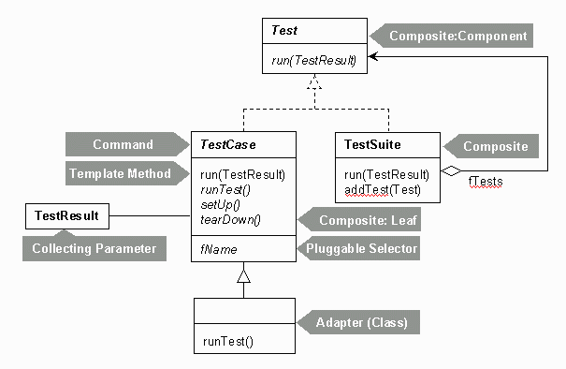
GoF mustrid JUnit raamistikus
http://junit.sourceforge.net/doc/cookbook/cookbook.htm

Slide 39
Näide: TestPoint, testide kasutamine disainis
public class TestPoint extends TestCase {
private Point p1;
private Point p2;
public void setUp(){
// p1 = new Point();
// p1.setX(10);
// p1.setY(0);
// p2 = new Point();
// p2.setX(20);
// p2.setY(0);
p1 = new Point(10, 0);
p2 = new Point(20, 0);
}
....
}
Testide abil on võimalik leida kohti, kus testitavaid klasse on ebamugav ja kohmakas kasutada.
Näide tehtud JUnit 3 põhjal. JUnit 4 stiil on teistsugune.

Slide 40
TestPoint, testide kasutamine disainis
public class TestPoint extends TestCase {
private Point p1;
private Point p2;
public void setUp(){
p1 = new Point(10, 0);
p2 = new Point(20, 0);
}
public void testDistance(){
// assertEquals(10.0, p1.startCalculation(p2), 0.001);
assertEquals(10.0, p1.distance(p2), 0.001);
}
....
}
Testide abil on võimalik leida kohmakaid, segaseid ja lohisevaid operatsioonide nimesid.

Slide 41
TestPoint, testide kasutamine disainis
public class TestPoint extends TestCase {
private Point p1;
private Point p2;
public void setUp(){
p1 = new Point(10, 0);
p2 = new Point(20, 0);
}
public void testDistance(){
assertEquals(10.0, p1.distance(p2), 0.001);
}
public void testRotate(){
// Kuidas testida meetodit rotate()? On vaja meetodit vectorTo()!
Double oldtheta = p1.vectorTo(p2).gettheta();
p1.rotate(p2, 1.5);
assertEquals(oldtheta + 1.5, p1.vectorTo(p2).gettheta(), 0.001);
}
}
Testide abil on võimalik leida uusi, klassi terviklikkuse ja testitavuse mõttes olulisi operatsioone.

Slide 42
JUnit 4
import static org.junit.Assert.*;
import org.junit.After;
import org.junit.Before;
import org.junit.Test;
public class TestTest {
private double x;
private double viga;
@Before
public void algseadista(){
x= 1000;
viga = x / 10000;
}
@Test
public void testiTriviaalsusi() {
assertTrue(true || false);
assertEquals(x, 10.0*100.0, viga);
}
}
JUnit 4 ei nõua TestCase ülemklassi defineerimist.
Test- ja seadistusmeetodid on määratud annotatsioonidega @Test, @Before, @After.

Slide 43
Näide: käivitamine
if __name__ == "__main__":
unittest.main()
Tulem:
Ran 5 tests in 0.406s
OK
Jälle must maagia. Käivitatakse kõik selle mooduli klassi TestCase alamklassid. Täpsemalt need initsialiseeritakse ja kutsutakse välja operatsiooni run().

Slide 44
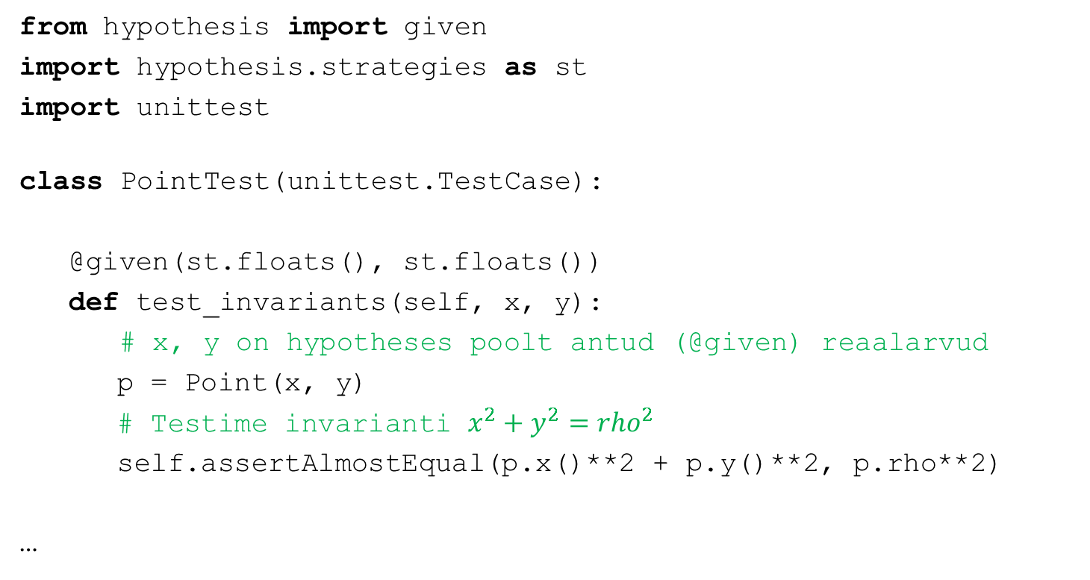
QuickCheck-stiilis testimine
QuickCheck-stiilis testimine, mille nimi pärineb Haskelli teegist QuickCheck, genereerib testandmed ise ja eeldused (assert) vastavad invariantidele ja järeltingimustele st need on üldised väited, mitte konkreetsed näited. All on näide Pythoni hypothesis teegiga:

Slide 45
Test-first programming is one of the most beneficial software practices to emerge during the past decade....
Steve McConnell

Slide 46
Test-first programming
Ühiktesti võib võtta kui klassi liidese kirjeldust (millised meetodid, mida teevad), seega disaini dokumenti.
Ühiktesti kood kirjutatakse enne testitavat koodi, ühiktestid on ka regressioonitestid
Tsükli üks samm:
Kirjutada natukene testikoodi
Käivitada test, mis peaks ebaõnnestuma
Kirjutada natukene “päris” koodi
Käivitada test, mis peaks õnnestuma

Slide 47
Test-first programming - eelised
Testide kirjutamine enne pole suurem töö kui testide kirjutamine tagantjärgi
Ühiktestid kirjutatakse tegelikult valmis – kui testide kirjutamine jäetakse viimaseks, siis tihti ei viitsita neid kirjutada
Programmeerija rahulolu – saavutuse tunne testi läbimisel
Vigu on lihtsam parandada – test ja testitav kood valmivad samaaegselt
Liidese ja käitumise täpsustumine – test kirjeldab, kuidas klass peab käituma

Slide 48
Test-first programming: eelised
Liidese ja käitumise dokumenteerimine – test kirjeldab, kuidas klass peab käituma
Klasside madalam sõltuvus ja suurem korduvkasutatavus – testida on mugavam klasse, mis omavad madalat sõltuvust
Verifitseerimine – testid annavad teatud kindluse süsteemi korrektsuse osas
Julgus asju muuta – kui on olemas regressioonitestid pole muudatustest tekkida võivad vead hirmuäratavad

Slide 49
Test-first programming: näide
Test | import unittest from geom import Circle unittest.main()
Käivitus | ImportError: cannot import name Circle
Kood | class Circle: pass
Käivitus | Ran 0 tests in 0.000s OK
Test | class TestCircle(unittest.TestCase): def testIsInside(self): x = 0.0 y = 4.0 radius = 5.0 c = Circle(x, y, radius)

Slide 50
Test-first programming: näide
Käivitus | c = Circle(x, y, radius) TypeError: object.__new__() takes no parameters Ran 1 test in 0.000s FAILED (errors=1)
Kood | (kustutada pass) def __init__(self, x, y, radius): pass
Käivitus | Ran 1 test in 0.000s OK

Slide 51
Test-first programming: näide
Test | self.assertTrue(c.is_inside(3.0, 4.0)) self.assertFalse(c.is_inside(-5.0, -1.0))
Käivitus | self.assertTrue(c.is_inside(3.0, 4.0)) AttributeError: 'Circle' object has no attribute 'is_inside' Ran 1 test in 0.000s FAILED (errors=1)
Kood | def is_inside(self, x, y): pass
Käivitus | self.assertTrue(c.is_inside(3.0, 4.0)) AssertionError: None is not true Ran 1 test in 0.000s FAILED (failures=1)

Slide 52
Test-first programming: näide
Kood | def __init__(self, x, y, radius): self.centre = Point(x, y) self.radius = radius def is_inside(self, x, y): dist = self.centre.distance(Point(x, y)) return self.radius < dist
Käivitus | self.assertTrue(c.is_inside(3.0, 4.0)) AssertionError: False is not true Ran 1 test in 0.000s FAILED (failures=1)
Kood | return self.radius > dist
Käivitus | Ran 1 test in 0.000s OK

Slide 53
Test-first programming: näide
Klassi Circle disaini puudutavad küsimused, mis testi koostamise käigus tekkisid:
Kas reaalarvude paari x, y asemel ei oleks õigem kasutada operatsioonide parameetritena klassi Point objekte?
Kas is_inside on hea operatsiooni nimi? Sõnum c.is_inside(something) viib pigem mõttele, et objekt c sisaldub objektis something. Kuju c.contains(something) tundub selgem.

Slide 54
Kokkuvõte
DbC annab operatsioonile “musta kasti” vaate
Klassi leping koosneb klassi invariantidest ja klassi operatsioonide eel- ja järeltingimustest.
Lepingu eeltingimused on kliendi kohustus, järeltingimused ja invariandid on pakkuja kohustus.
xUnit on üldine ühiktestide / regressioonitestide raamistiku arhitektuur, mille realisatsioonid on olemas kõigi enamlevinud OO keelte jaoks.

Slide 55
Viited
B. Meyer,
Building bug-free O-O software: an introduction to Design by Contract
http://archive.eiffel.com/doc/manuals/technology/contract/
Object Oriented Software Construction (2nd ed), 1997
http://junit.org/
https://docs.python.org/3/library/unittest.html
https://en.wikipedia.org/wiki/QuickCheck

